Slide 1

Многообразие культур России
Начать игру
Правила игры

Slide 2

Правила игры
В игре принимают участие три команды.
Задача команд – быстрее соперников правильно ответить на вопрос игры или выполнить задание.
По жребию определяется та команда, которая начинает игру первой.
Если команда ответила правильно, то получает 1 балл и может сделать ещё один ход. Если неправильно, то ход переходит к команде соперника.
Побеждает та команда, которая набрала большее количество баллов.
Начать игру

Slide 3


Выбери тур
1. Вопросы
2. Собери пословицу
Завершить игру

Slide 4

Правила 1 тура
Вопросы
Необходимо правильно ответить на вопросы.
Начать тур

Slide 5
?
Вопрос № 1
На чем предпочитают передвигаться народы Чукотки?
Узнать ответ

Slide 6
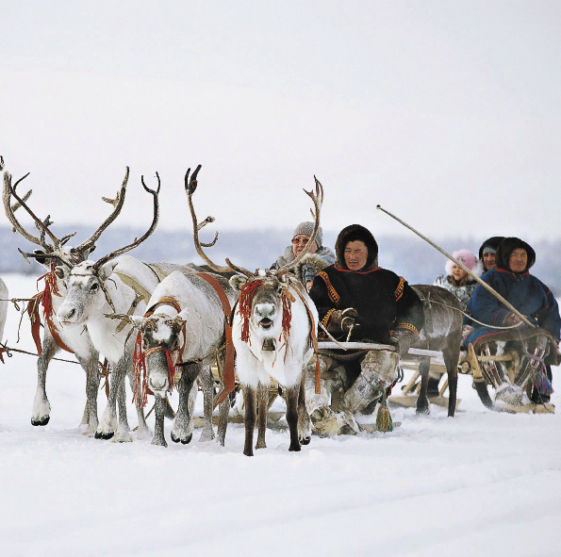
Вопрос № 1
На чем предпочитают передвигаться народы Чукотки?
На оленьих упряжках
Далее

Slide 7
?
Вопрос № 2
Какой главный праздник у татарского и башкирского народов?
Узнать ответ

Slide 8
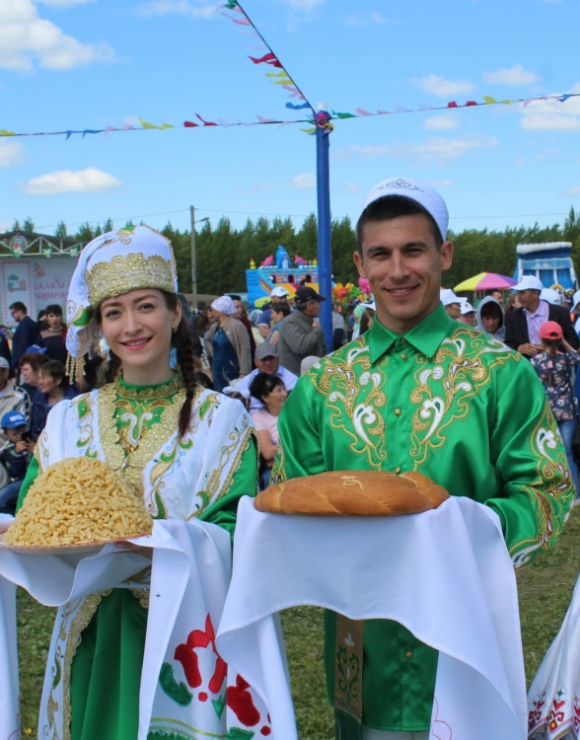
Вопрос № 2
Какой главный праздник у татарского и башкирского народов?
Сабантуй
Далее

Slide 9
?
Вопрос № 3
Как называется дом
якутов?
Узнать ответ

Slide 10
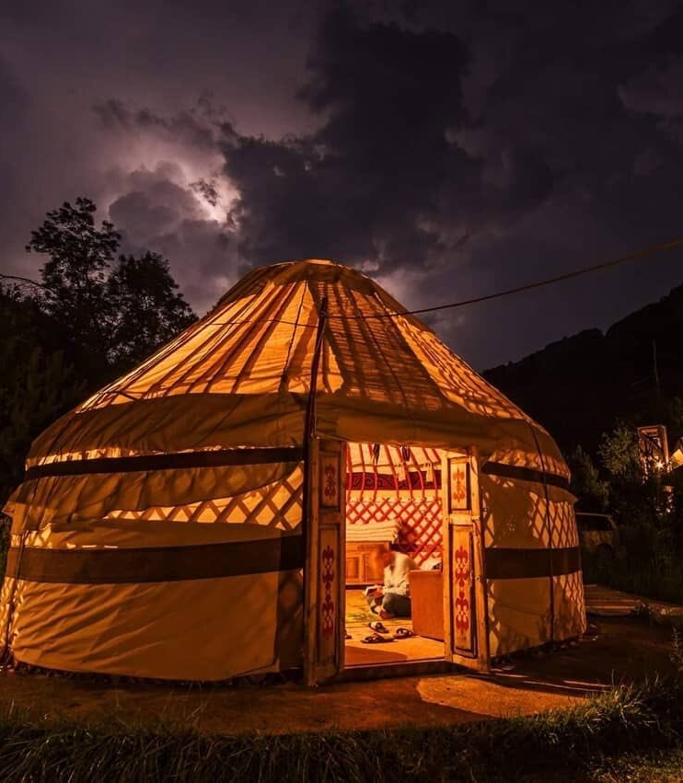
Вопрос № 3
Как называется дом
якутов?
Юрта
Далее

Slide 11
?
Вопрос № 4
Традиционные верования этого уральского народа, вероятно, самые крепкие. Они до сих пор берегут священные рощи, приносят жертвы. Их верховный бог – Кугу-Юмо. Что это за народ?
Узнать ответ

Slide 12
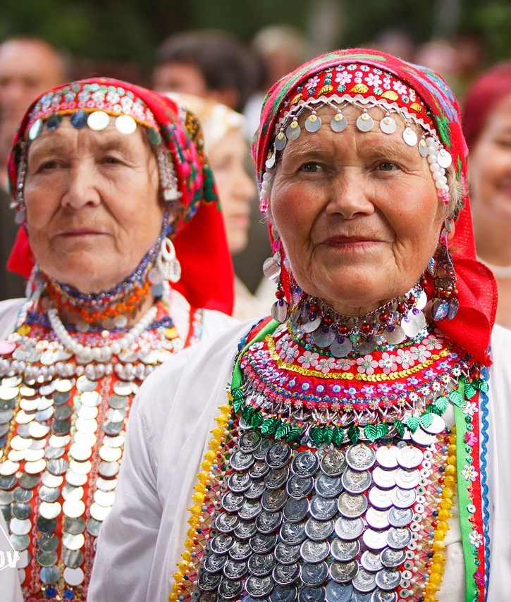
Вопрос № 4
Традиционные верования этого уральского народа, вероятно, самые крепкие. Они до сих пор берегут священные рощи, приносят жертвы. Их верховный бог – Кугу-Юмо. Что это за народ?
Далее
Марийцы

Slide 13
?
Вопрос № 5
Сколько всего народов проживает на территории России?
Узнать ответ

Slide 14

Вопрос № 5
Сколько всего народов проживает на территории России?
Более 190
Далее

Slide 15
?
Вопрос № 6
Назовите народный танец, распространённый по всему Кавказу, а также музыкальное сопровождение к этому танцу.
Узнать ответ

Slide 16
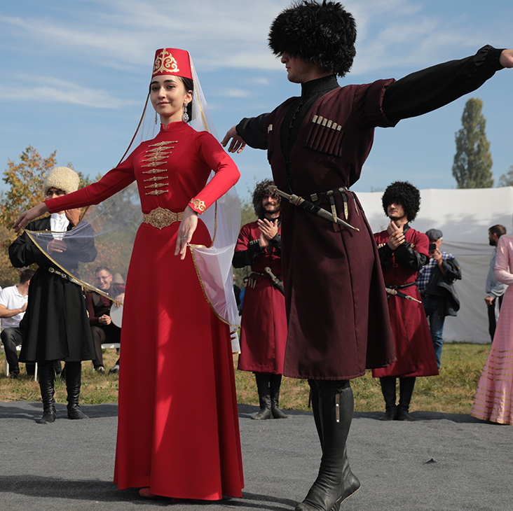
Вопрос № 6
Назовите народный танец, распространённый по всему Кавказу, а также музыкальное сопровождение к этому танцу.
Далее
Лезгинка

Slide 17
?
Вопрос № 7
Назовите республику Российской Федерации, столицей которой является город Уфа.
Узнать ответ

Slide 18
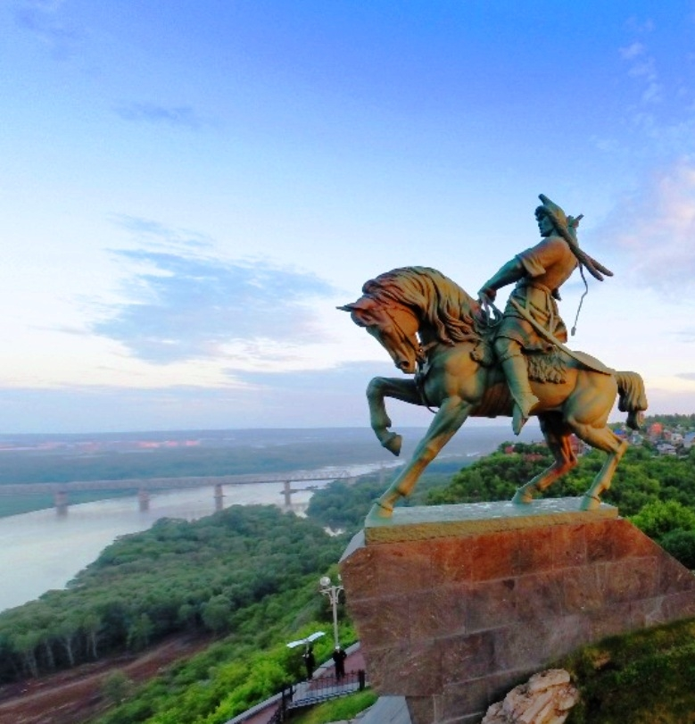
Вопрос № 7
Назовите республику Российской Федерации, столицей которой является город Уфа.
Башкирия
Далее

Slide 19

?
Вопрос № 8
Флаг какой республики изображен перед Вами.
Узнать ответ

Slide 20
Вопрос № 8
Флаг какой республики изображен перед Вами.
Чувашия
Далее

Slide 21
?
Вопрос № 9
В честь какого события отмечается День народного единства?
Узнать ответ

Slide 22
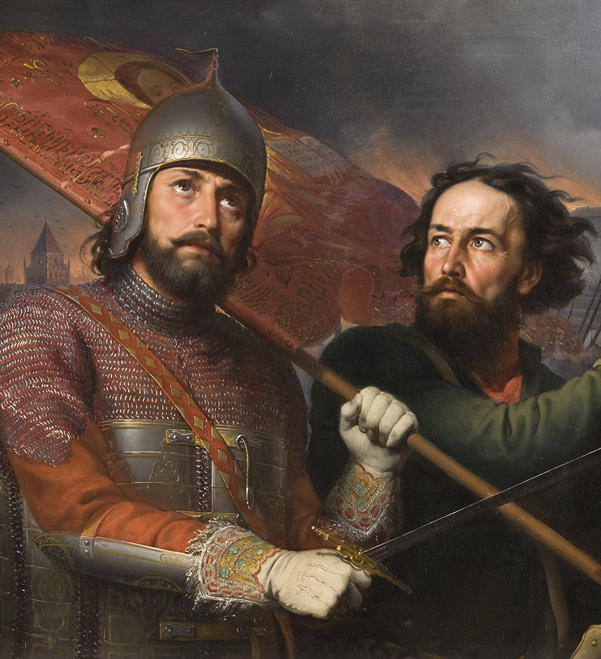
Вопрос № 9
В честь какого события отмечается День народного единства?
Освобождение Москвы от польских интервентов
Далее

Slide 23
?
Вопрос № 10
Назовите второй по численности народ в составе Российской Федерации.
Узнать ответ

Slide 24
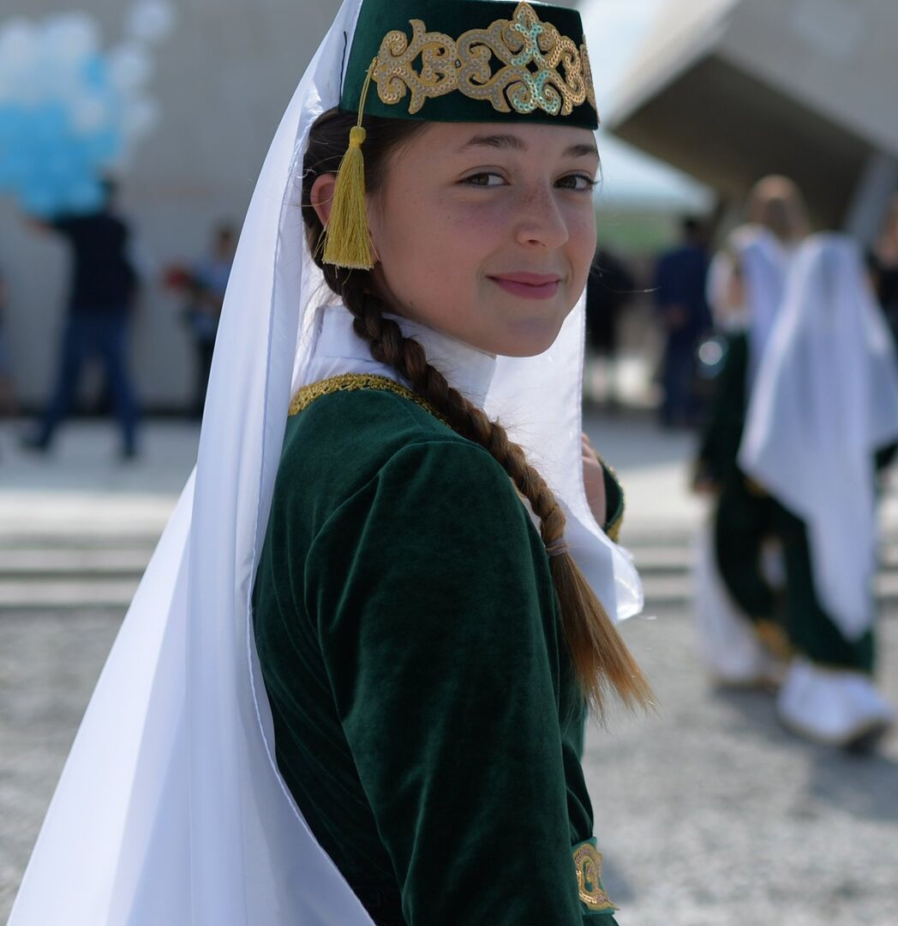
Вопрос № 10
Назовите второй по численности народ в составе Российской Федерации.
Татары
Далее

Slide 25
?
Вопрос № 11
Какой народ России считается изобретателем кефира?
Узнать ответ

Slide 26
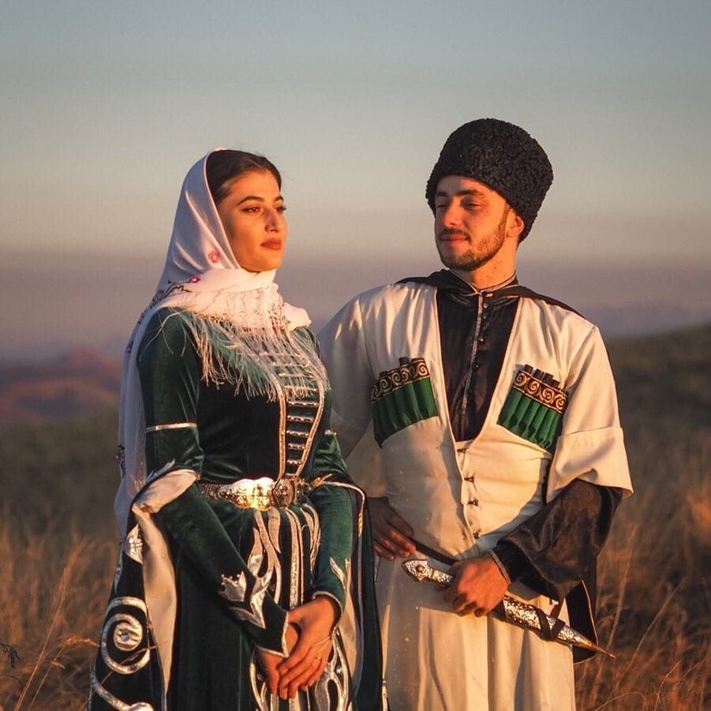
Вопрос № 11
Какой народ России считается изобретателем кефира?
Карачаевцы
Далее

Slide 27
?
Вопрос № 12
Удмурты называют его Тол Бабай, буряты – Сагаан Убугун, чуваши – Хёл Муччи,, татары и башкиры – Кыш Бабай, марийцы – Йушто Кугыза. Под каким именем он известен каждому жителю России?
Узнать ответ

Slide 28
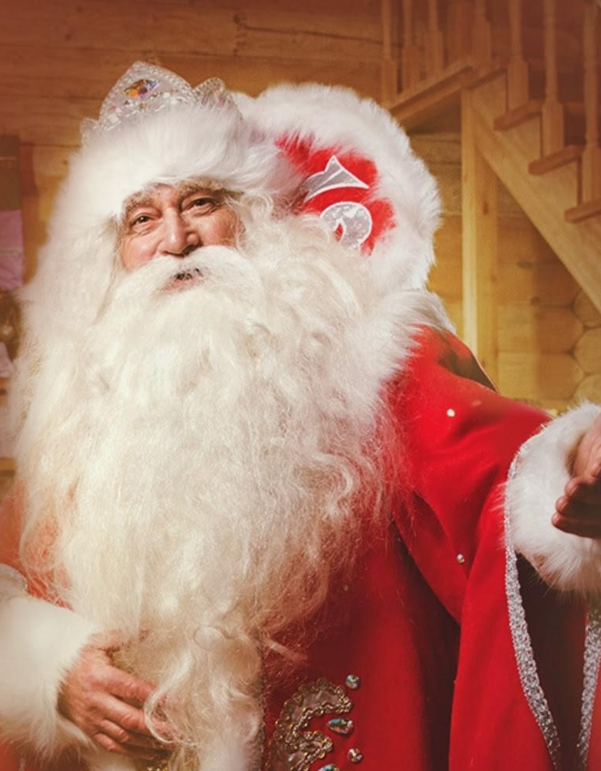
Вопрос № 12
Удмурты называют его Тол Бабай, буряты – Сагаан Убугун, чуваши – Хёл Муччи,, татары и башкиры – Кыш Бабай, марийцы – Йушто Кугыза. Под каким именем он известен каждому жителю России?
Далее
Дед Мороз

Slide 29
?
Вопрос № 13
Что такое сени?
Узнать ответ

Slide 30
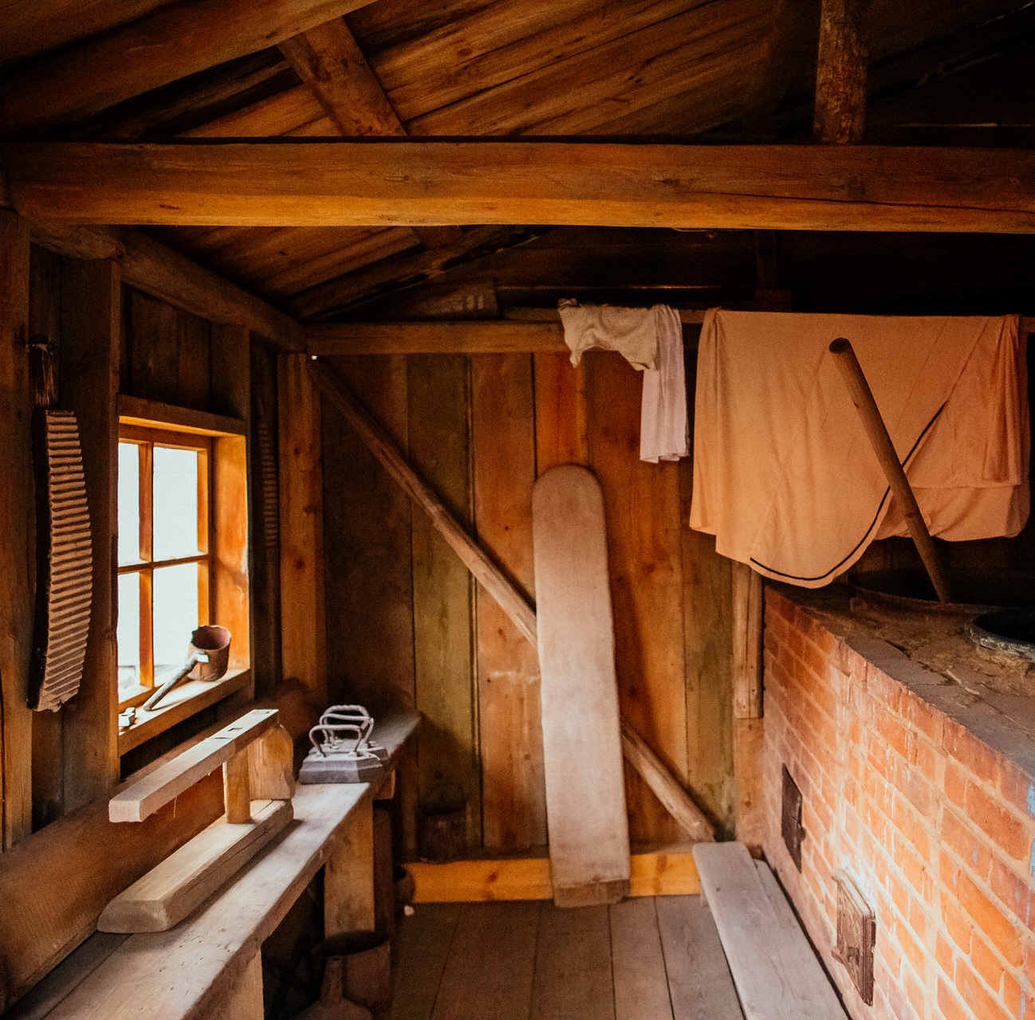
Вопрос № 13
Что такое сени?
Помещение между жилой частью дома и крыльцом
Далее

Slide 31
?
Вопрос № 14
Как называется ледяной дом эскимосов?
Узнать ответ

Slide 32
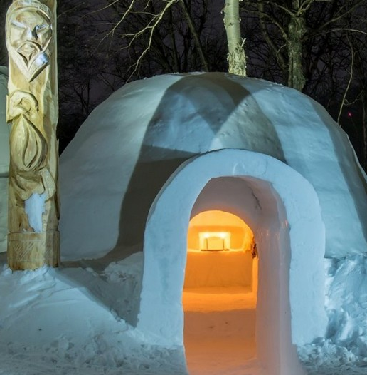
Вопрос № 14
Как называется ледяной дом эскимосов?
Иглу
Далее

Slide 33
?
Вопрос № 15
Какая народность Поволжья исповедует буддизм?
Узнать ответ

Slide 34
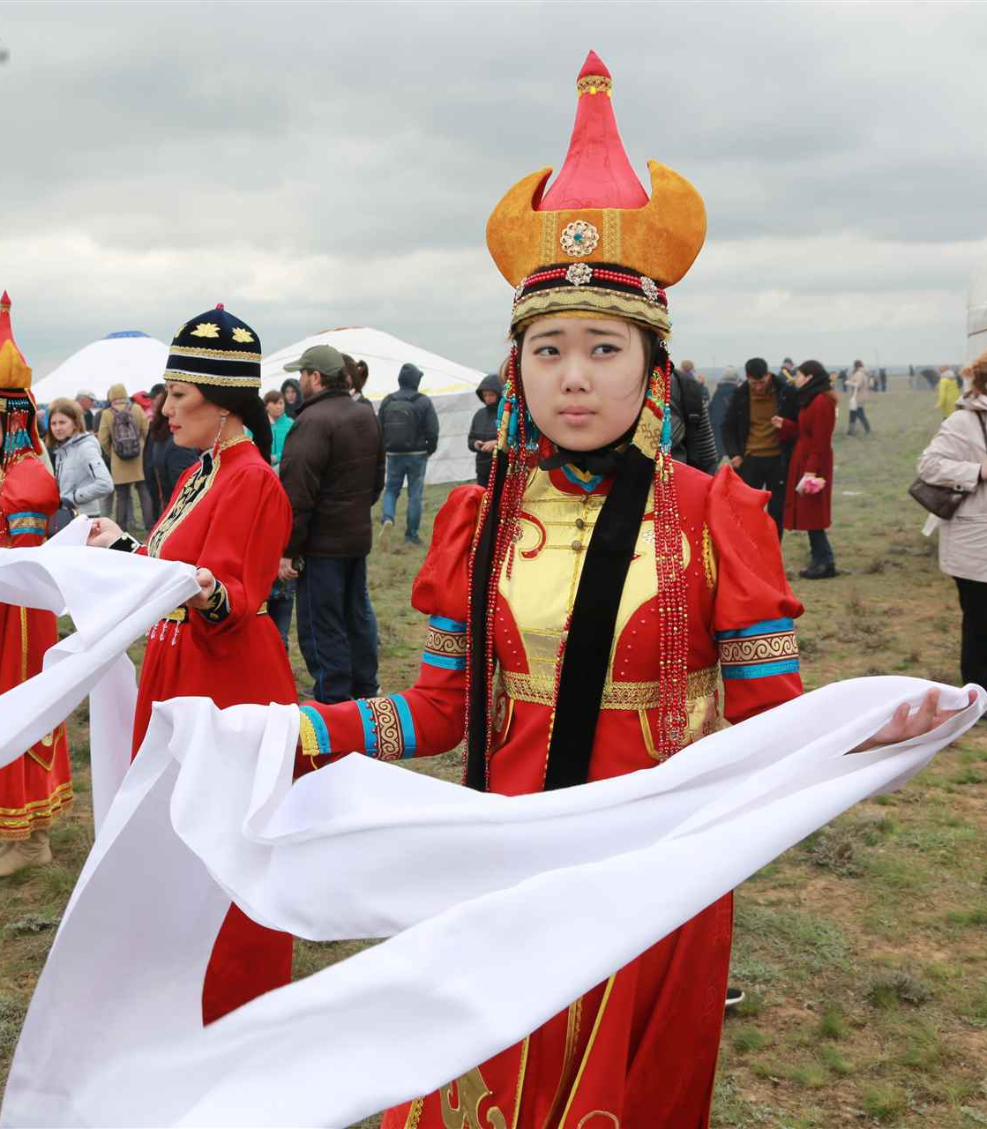
Вопрос № 15
Какая народность Поволжья исповедует буддизм?
Калмыки
В меню

Slide 35

Правила 2 тура
Собери пословицу
Необходимо из представленных слов собрать пословицы.
Начать тур

Slide 36
1. Собери адыгейскую пословицу
деле
сидит
не начатом
змея
в
Узнать ответ

Slide 37
1. Собери адыгейскую пословицу
В
не начатом
деле
змея
сидит
Далее

Slide 38
2. Собери башкирскую пословицу
красит
а
голова
камень
гору
человека -
Узнать ответ

Slide 39
2. Собери башкирскую пословицу
Гору
красит
камень,
а
человека -
голова
Далее

Slide 40
3. Собери калмыцкую пословицу
во
лжи
правды
клевете
нет
в
добра
нет
Узнать ответ

Slide 41
3. Собери калмыцкую пословицу
В
клевете
нет
правды
во
лжи
нет
добра.
Далее

Slide 42
4. Собери ненецкую пословицу
мороз
боится
работающего
человека
Узнать ответ

Slide 43
4. Собери ненецкую пословицу
Работающего
человека
мороз
боится.
Далее

Slide 44
5. Собери ногайскую пословицу
но нрав
не
меняет
волк
линяет,
хоть и
Узнать ответ

Slide 45
5. Собери ногайскую пословицу
Волк
хоть и
линяет,
но
нрав
не меняет.
Далее

Slide 46
6. Собери татарскую пословицу
даже
остается
в
алмазом,
алмаз
если
бросить
его
грязь.
Узнать ответ

Slide 47
6. Собери татарскую пословицу
Алмаз
остается
алмазом,
даже
если
бросить
его
в
грязь.
Далее

Slide 48
7. Собери цыганские пословицу
дочки
кольцо
с
для
пальцем
вместе
родной
отдаст
мать
Узнать ответ

Slide 49
7. Собери цыганские пословицу
Для
родной
дочки
мать
кольцо
вместе
с
пальцем
отдаст
Далее

Slide 50
8. Собери аварскую пословицу
что
свете
на
вор
думает,
воры
все
Узнать ответ

Slide 51
8. Собери аварскую пословицу
Вор
думает,
что
все
на
свете
воры
Далее

Slide 52
9. Собери абазинскую пословицу
зверей
чучело
бездельник
хоть
хуже
чучела,
пугает.
Узнать ответ

Slide 53
9. Собери абазинскую пословицу
Бездельник
хуже
чучела,
чучело
хоть
зверей
пугает.
Далее

Slide 54
10. Собери еврейскую пословицу
палку
псу
не
битому
показывают
Узнать ответ

Slide 55
10. Собери еврейскую пословицу
Битому
псу
не
показывают
палку.
Далее

Slide 56
11. Собери мордовскую пословицу
появятся
тогда
бог
когда
поможет,
мозоли
на
руках
Узнать ответ

Slide 57
11. Собери мордовскую пословицу
Бог
тогда
поможет,
когда
на
руках
мозоли
появятся.
Далее

Slide 58
12. Собери таджикскую пословицу
не
кошку
если
слон -
ты
обижай
Узнать ответ

Slide 59
12. Собери таджикскую пословицу
Если
ты
слон -
не
обижай
кошку
В меню

